Slide 1
과목_학년학기_단원 | suhi_h_0301_01
차시명 | 0405 덧셈을 해 볼까요(3)
파일명 | suhi_h_0301_01_0405
검토 | 담당
수학팀 | 박종민
문서 HISTORY
번호 | 버전 | 문서 작성일 | 내용 비고 | 작성자 (내선번호) | 검토자
1 | V 1.0 | 2021.12.24 | 문서 발생 | 노유림
2 | V 1.0 | 2022.1.4 | 1차 수정 | 박종민
3 | V 2.0 | 2022.1.6 | 2차 검수 |  | 김예림
4 | V 2.0 | 2022.1.6 | 2차 수정 | 박종민
5 | V 3.0 | 2022.1.6 | 3차 검수 |  | 김예림
6 | V 3.0 | 2022.1.6 | 3차 수정 | 박종민
7
8
9
10
11

Slide 2
학습 단계 | 파일명 | 페이지 정보 | 프레임 수 | 자료 형태 (동영상, 애니메이션, 노래)
 | suhi_h_0301_01_0405.html | 수학 익힘 14~15쪽 | 1 | Html5
총 프레임 수 |  |  | 1

Slide 3


3-1
1. 덧셈과 뺄셈
suhi_h_0301_01_0405
0405 덧셈을 해 볼까요(3)
Θ Description & Function
덧셈을 해 볼까요(3)│ 14~15쪽
개념 정리 페이지
화살표 테두리 반짝 거리는 클릭 이벤트 있음. 클릭 시 오른쪽 내용 나타남. 모든 내용이 흰 직사각형 화면 안에 들어가게 크기 조절. (전자저작물 참고) 1_3_06.html 한대희 3-1 지도서\app\resource\contents\lesson01\ops\1
개념 정리
1
2
3
4
5
6
#1
#1
1
1
 | 5 | 7 | 6
＋ | 4 | 8 | 7
 |  | 1 | 3
 | 5 | 7 | 6
＋ | 4 | 8 | 7
 |  | 1 | 3
 | 1 | 5 | 0
 | 5 | 7 | 6
＋ | 4 | 8 | 7
 |  | 1 | 3
 | 1 | 5 | 0
 | 9 | 0 | 0
 | 5 | 7 | 6
＋ | 4 | 8 | 7
1 | 0 | 6 | 3
#2
6+7=13
완료
70+80=150
500+400=900

Slide 4


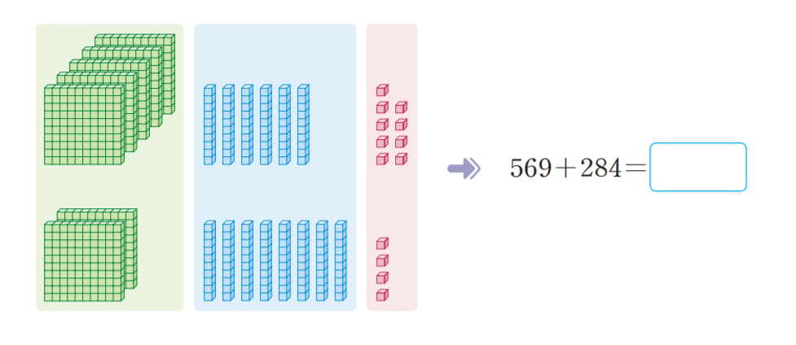



3-1
1. 덧셈과 뺄셈
suhi_h_0301_01_0405
0405 덧셈을 해 볼까요(3)
Θ Description & Function
덧셈을 해 볼까요(3)│ 14~15쪽
풀이 확인 팝업창(다음 슬라이드)
답 칸 클릭하면 답 나타남. 정답 확인 버튼은 정답 가리기로 토글 됨.
개념 정리
1
2
3
4
5
6
수 모형을 보고 안에 알맞은 수를 써넣으세요.
569+284=
853
완료
#1
#2
삽화 파일명 | 1_3_1.sgv 한대희 3-1 지도서\app\resource\contents_sub\lesson01\ops\1\images\1_3

Slide 5
3-1
1. 덧셈과 뺄셈
suhi_h_0301_01_0405
0405 덧셈을 해 볼까요(3)
Θ Description & Function
덧셈을 해 볼까요(3)│ 14~15쪽
< 풀이 확인 클릭 시 나타나는 화면>
개념 정리
1
2
3
4
5
6
수 모형을 보고 안에 알맞은 수를 써넣으세요.
풀이
1
1
일 모형 10개는 십 모형 1개로, 십 모형 10개는 백 모형 1개로 바꿀 수 있습니다.
 | 5 | 6 | 9
＋ | 2 | 8 | 4
 | 8 | 5 | 3
백 모형이 8개, 십 모형이 5개, 일 모형이 3개이므로 569+284=853입니다.
완료

Slide 6

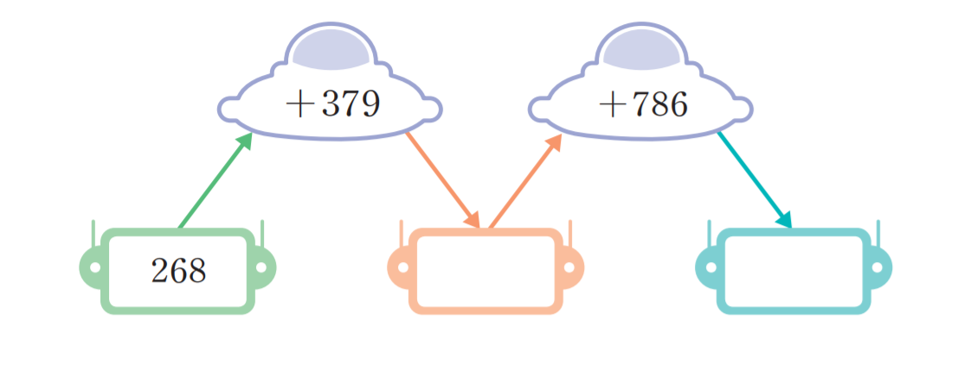
3-1
1. 덧셈과 뺄셈
suhi_h_0301_01_0405
0405 덧셈을 해 볼까요(3)
Θ Description & Function
덧셈을 해 볼까요(3)│ 14~15쪽
풀이 확인 팝업창(다음 슬라이드)
답 칸 클릭하면 답 나타남. 정답 확인 버튼은 정답 가리기로 토글 됨.
개념 정리
1
2
3
4
5
6
빈칸에 알맞은 수를 써넣으세요.
+379
+786
268
647
1433
완료
#1
#2
삽화 파일명 | 1_3_2.png 한대희 3-1 지도서\app\resource\contents_sub\lesson01\ops\1\images\1_3

Slide 7
3-1
1. 덧셈과 뺄셈
suhi_h_0301_01_0405
0405 덧셈을 해 볼까요(3)
Θ Description & Function
덧셈을 해 볼까요(3)│ 14~15쪽
< 풀이 확인 클릭 시 나타나는 화면>
개념 정리
1
2
3
4
5
6
빈칸에 알맞은 수를 써넣으세요.
풀이
+379
+768
1
1
1
1
 | 2 | 6 | 8
＋ | 3 | 7 | 9
 | 6 | 4 | 7
 | 6 | 4 | 7
＋ | 7 | 8 | 6
1 | 4 | 3 | 3
268
647
1415
완료

Slide 8


3-1
1. 덧셈과 뺄셈
suhi_h_0301_01_0405
0405 덧셈을 해 볼까요(3)
Θ Description & Function
덧셈을 해 볼까요(3)│ 14~15쪽
2
삽화에 글자 타이핑.
풀이 확인 팝업창(다음 슬라이드)
답 칸 클릭하면 답 나타남. 정답 확인 버튼은 정답 가리기로 토글 됨.
개념 정리
1
3
4
5
6
계산 결과가 큰 것부터 차례대로 기호를 쓰세요.
#1
㉠
㉡
㉢
6 4 8
+ 5 9 3
4 7 8
+ 7 3 5
8 2 9
+ 3 9 2
1 2 4 1
1 2 1 3
1 2 2 1
완료
㉠
,
㉢
,
㉡
#2
#3
삽화 파일명 | 1_3_3_01~03.sgv 한대희 3-1 지도서\app\resource\contents_sub\lesson01\ops\1\images\1_3

Slide 9
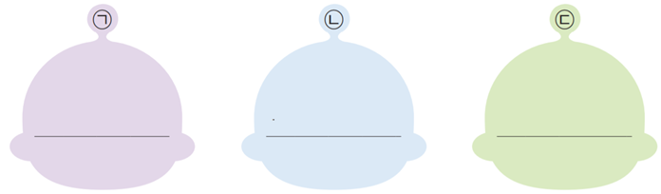

3-1
1. 덧셈과 뺄셈
suhi_h_0301_01_0405
0405 덧셈을 해 볼까요(3)
Θ Description & Function
덧셈을 해 볼까요(3)│ 14~15쪽
2
< 풀이 확인 클릭 시 나타나는 화면>
개념 정리
1
3
4
5
6
계산 결과가 큰 것부터 차례대로 기호를 쓰세요.
풀이
㉠
1
1
㉡
1
1
㉢
1
1
 | 6 | 4 | 8
＋ | 5 | 9 | 3
1 | 2 | 4 | 1
 | 4 | 7 | 8
＋ | 7 | 3 | 5
1 | 2 | 1 | 3
 | 8 | 2 | 9
＋ | 3 | 9 | 2
1 | 2 | 2 | 1
6 4 8
+ 5 9 3
4 7 8
+ 7 3 5
8 2 9
+ 3 9 2
1 2 4 1
1 2 1 3
1 2 2 1
완료
계산 결과가 큰 것부터 차례대로 기호를 쓰면 ㉠, ㉢, ㉡입니다.
㉠, ㉢, ㉡

Slide 10


3-1
1. 덧셈과 뺄셈
suhi_h_0301_01_0405
0405 덧셈을 해 볼까요(3)
Θ Description & Function
덧셈을 해 볼까요(3)│ 14~15쪽
2
지니프렌즈 이용
풀이 확인 팝업창(다음 슬라이드)
답 칸 클릭하면 답 나타남. 정답 확인 버튼은 정답 가리기로 토글 됨.
개념 정리
1
3
4
5
6
친구가 설명하는 수보다 769 더 큰 수를 구해 보세요.
#1
100이 9개,
10이 7개,
1이 2개인 수야.
완료
1741
#1
#2

Slide 11
3-1
1. 덧셈과 뺄셈
suhi_h_0301_01_0405
0405 덧셈을 해 볼까요(3)
Θ Description & Function
덧셈을 해 볼까요(3)│ 14~15쪽
2
< 풀이 확인 클릭 시 나타나는 화면>
개념 정리
1
3
4
5
6
친구가 설명하는 수보다 769 더 큰 수를 구해 보세요.
#1
100이 9개,
10이 7개,
1이 2개인 수야.
풀이
완료
100이 9개, 10이 7개, 1이 2개인 수는 972입니다.
972보다 769 더 큰 수는 972+769=1741입니다.
1741

Slide 12


3-1
1. 덧셈과 뺄셈
suhi_h_0301_01_0405
0405 덧셈을 해 볼까요(3)
Θ Description & Function
덧셈을 해 볼까요(3)│ 14~15쪽
2
삽화에 글자 타이핑.
풀이 확인 팝업창(다음 슬라이드)
답 칸 클릭하면 답 나타남. 정답 확인 버튼은 정답 가리기로 토글 됨.
개념 정리
1
3
4
5
6
가장 큰 수와 가장 작은 수의 합을 구해 보세요.
#1
876
394
267
651
완료
1143
#2
#3
삽화 파일명 | 1_3_5.sgv 한대희 3-1 지도서\app\resource\contents_sub\lesson01\ops\1\images\1_3

Slide 13
3-1
1. 덧셈과 뺄셈
suhi_h_0301_01_0405
0405 덧셈을 해 볼까요(3)
Θ Description & Function
덧셈을 해 볼까요(3)│ 14~15쪽
< 풀이 확인 클릭 시 나타나는 화면>
개념 정리
1
2
3
4
5
6
가장 큰 수와 가장 작은 수의 합을 구해 보세요.
876
394
267
651
풀이
완료
가장 큰 수는 876이고, 가장 작은 수는 267입니다.
두 수의 합은 876+267=1143입니다.
1143

Slide 14



3-1
1. 덧셈과 뺄셈
suhi_h_0301_01_0405
0405 덧셈을 해 볼까요(3)
덧셈을 해 볼까요(3)│ 14~15쪽
2
이미지 위에 텍스트 삽입
답 칸 클릭 시 자릿수 함께 나타남.
‘까닭’ 약물 사용
답 칸 클릭하면 답 나타남. 정답 확인 버튼은 정답 가리기로 토글 됨.
개념 정리
1
3
4
5
6
잘못 계산한 곳을 찾아 까닭을 쓰고 바르게 계산해 보세요.
#1
#2
1
1
 | 9 | 9 | 9
＋ | 1 | 1 | 1
1 | 0 | 0 | 0
 | 9 | 9 | 9
＋ | 1 | 1 | 1
#2
1 1 1 0
#3
완료
까닭
일의 자리, 십의 자리에서 각각 십의 자리, 백의 자리로 받아올림하지 않고 계산하였습니다.
#4
삽화 파일명 | 1_3_6.sgv 한대희 3-1 지도서\app\resource\contents_sub\lesson01\ops\1\images\1_3

